Slide 1
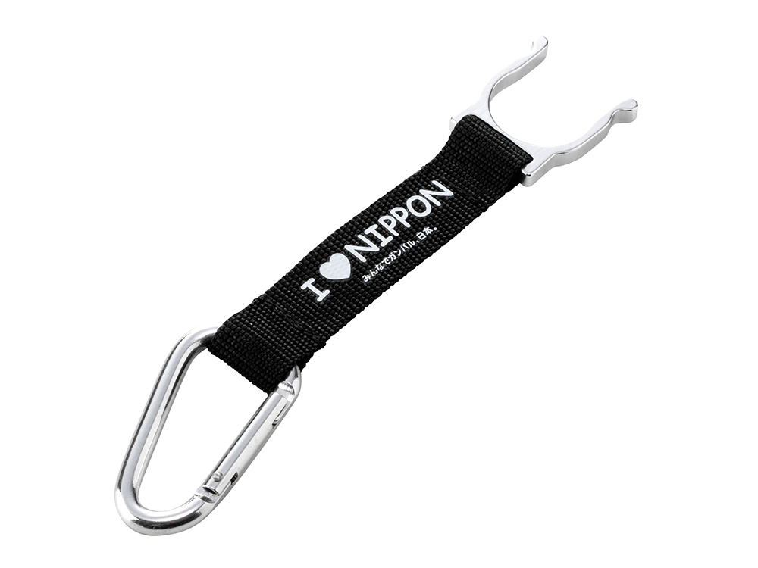
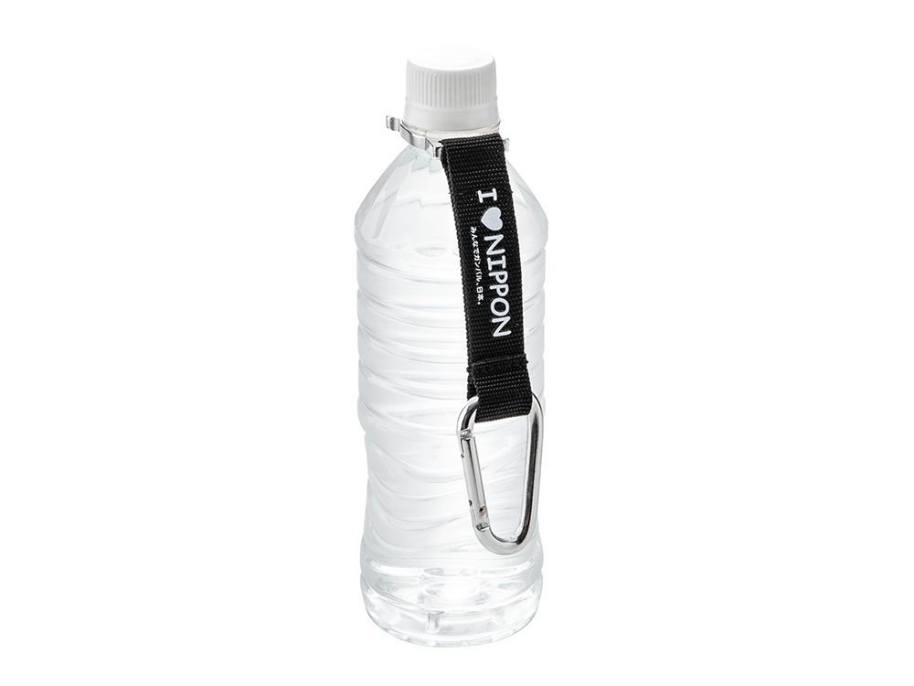
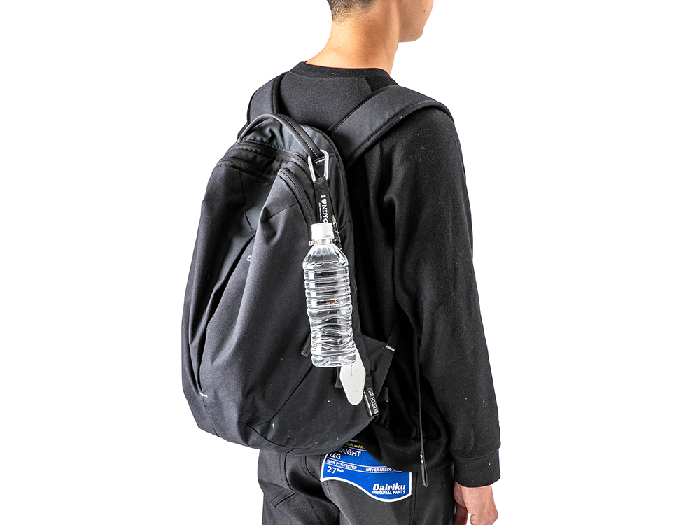
ペットボトルクリップ（カラビナ付き）
ペットボトルに取り付け持ち運び便利!
1,000個から
ストラップ、クリップ、カラビナの各パーツ色が指定色で作製できる。 夏の定番アイテムペットボトルクリップ
品 番 org092 サイズ 全長約170mm 材 質 PP、アルミ等 印 刷 シルク 外 装 個別PP袋入
校了後約30日～

